Slide 1
SAAGASTOORIN TIKTOK JA VÄHÄN INSTAGRAMKIN
Turun kaupunginkirjaston lasten ja nuorten osastojen sometyötä
Marianne Saarenpää & Jenna Viertola

Slide 2
Turun pääkirjaston lasten Saagalla ja nuorten Stoorilla on molemmilla omat Instagram- ja Facebook-sivunsa. TikTok on osastojen ensimmäinen yhteinen somekanava.
Saaga ja Stoori somessa
TikTok-kanava perustettu noin vuosi sitten, tällä hetkellä seuraajia n. 480.
Haluttiin tavoittaa varsinainen kohderyhmä, eli lapset ja nuoret jotka eivät enää käytä Instagramia tai Facebookia.
Facebook: Saaga - Turun kaupunginkirjasto & Stoori - Turun kaupunginkirjasto
Instagram: @lasten_saaga & @stooreja_kirjastosta
TikTok: @saagastoori
TikTokin ikäraja on 13, mutta myös nuoremmat lapset käyttävät sitä. Pyrimme tekemään sisältöä joka sopii sekä lapsille että nuorille.

Slide 3
Nettikulttuuri ja some muuttuu enemmän Tiktokin kaltaiseksi.
Lyhyet videot aiheesta kuin aiheesta (keskittymiskyvyn heikentyminen, mutta myös tiedon pilkkominen helposti sulatettaviin palasiin)
Kaikki muuttuu?
Näkyy myös Instagramissa: Reelit eli kelat.

Slide 4
"INFORMAATIO KOOSTUU YHÄ PIENEMMISTÄ PALOISTA. PARIKYMPPISET NUORET OVAT KASVANEET MAAILMAAN, JONKA KÄRSIVÄLLISYYS ON HISTORIAN LYHYIN."
Aleksi Salusjärven kolumnista Seitsemän sekunnin muisti – mitä tapahtuu, jos keskittymiskyvyn alamäki jatkuu
https://yle.fi/uutiset/3-12279268

Slide 5
Tiktokissa aivan omanlaisensa kerronnan tyyli, jota täytyy osata lukea. Videomuotoinen meemien versiointi on yleistä.
Algoritmi määrittää sisällön näkyvyyden. On mahdotonta ennustaa, mitkä videot lähtevät lentoon, videon suosio ei yleensä korreloi suunnittelun tai työn määrän kanssa.
Tiktokin erityispiirteet
TikTok soveltuu huonommin ajankohtaiseen viestintään, on enemmän ns. "pitkän hännän toimintaa".

Slide 6
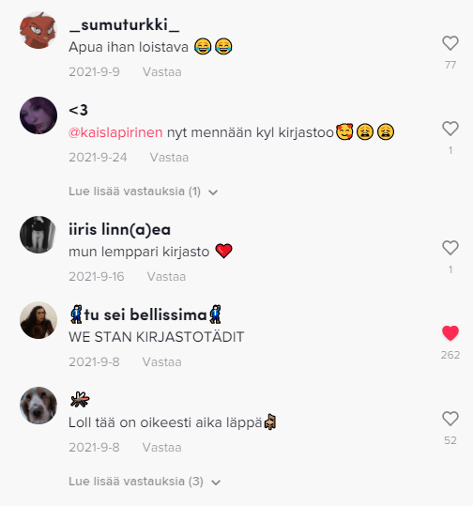
Miksi?
TikTokin potentiaali on valtava.
Mahdollisuus tavoittaa ne nuoret, jotka eivät käytä kirjastoa eivätkä seuraa kirjastosomeja.
Tiktok-tilillämme teemme näkyväksi kirjastotyötä.

Slide 7
Sisältöä pitää seurata aktiivisesti, jotta pysyy kärryillä trendeissä.
Trendit syntyvät ja kuolevat nopeasti, joten huomenna voi jo olla liian myöhäistä. Hyvän Tiktok-sisällön luominen vaatii henkilökohtaista kiinnostusta, jotta pysyy perässä.
Miten?
Suunnitelmallisuus on hyvä pitää mukana, mutta suunnitelmassa on oltava tilaa spontaaniudelle ja nopealle reagoinnille.
TikTok ei yhtä paikallinen some kuin muut. Me ollaan turkulaisia, mutta tärkeämpää on se, että me ollaan TikTok-kirjastolaisia.
Ei markkinointia vaan työn näkyväksi tekemistä.

Slide 8
Henkilökohtaisuus
Kotikutoisuus
Hyvä TikTok?
Ihmiset
Aitous
Samaistuttavuus
Reaktiopinta
Hyvässä videossa on jotain,
joka houkuttelee katsomaan sen loppuun, reagoimaan siihen, olemaan vuorovaikutuksessa.
Huumori
Tunnistettavuus
Mahdollisuus toisintaa

Slide 9
Älä jännitä suotta. Älä aseta rimaa liian korkealle.
On ok olla nolo. Nuoria ei tarvitse pelätä.
Kokeile, harjoittele, testaa mikä toimii. Katso, mitä muut tekevät.
Muista pitää hauskaa!

Slide 10
KIITOS!

